Slide 1
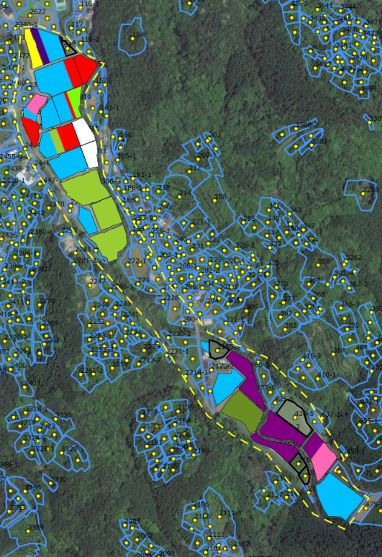

坂瀬川地区 春田・福田

